Slide 1
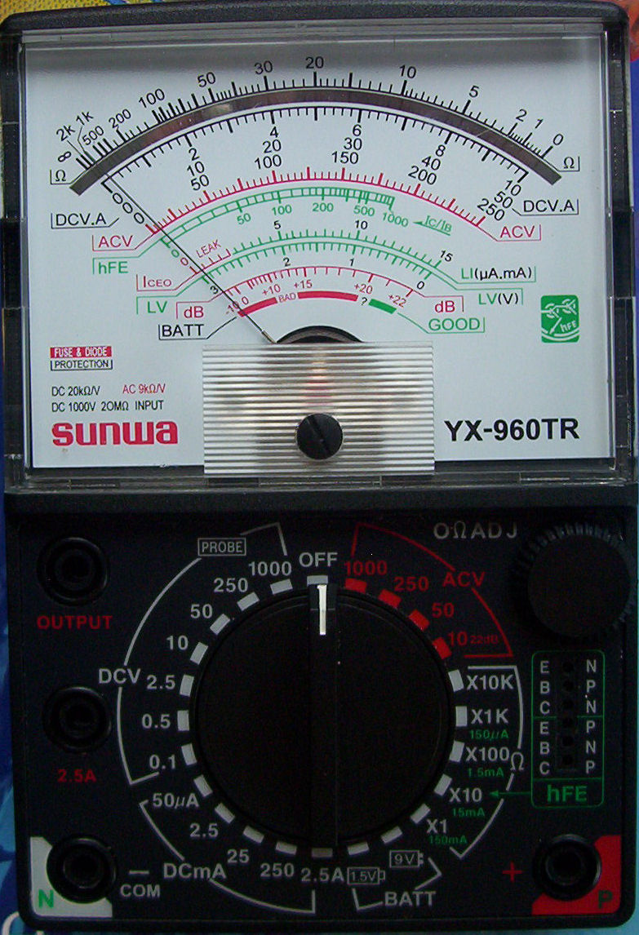
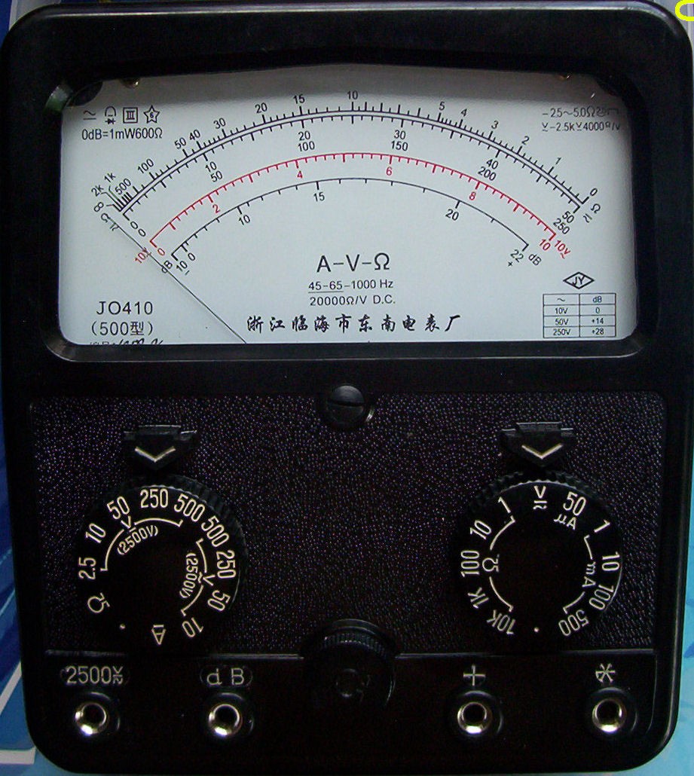
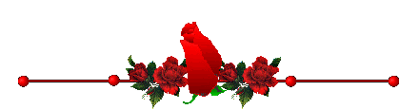

Slide 2
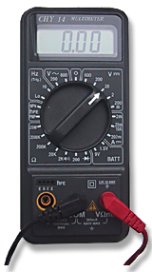
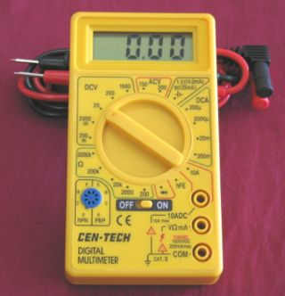

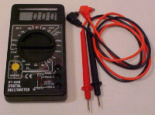
CÁC LOẠI ĐỒNG HỒ
VẠN NĂNG
Notes:
2

Slide 3
Tiết trước các em đã tìm hiểu về dụng cụ dùng trong lắp đặt mạch điện. Hôm nay các em tìm hiểu Bài 4 “Thực hành: SỬ DỤNG ĐỒNG HỒ ĐIỆN ”. Chủ yếu các em tìm hiểu đồng hồ vạn năng (AVO) và tiến hành đo điện trở trên bảng thực hành đo điện trở.
Tiết 4,5,6 - BÀI 4
SỬ DỤNG ĐỒNG HỒ ĐO ĐIỆN

Slide 4
DỤNG CỤ, VẬT LIỆU VÀ THIẾT BỊ
Để thực hành bài “Sử dụng đồng hồ đo điện”, chúng ta cần phải có những dụng cụ, vật liệu, thiết bị nào?
Dụng cụ:
Kìm điện , tua vít , bút thử điện
Đồng hồ đo điện:
Ampe kế (điện từ, thang đo 1A)
Vôn kế (điện từ, thang đo 300V) .
Ôm kế.
Đồng hồ vạn năng.
Vật liệu:
* Bảng thực hành đo điện trở.
* Dây dẫn điện.
Notes:
4

Slide 5
KIẾN THỨC
BỔ TRỢ
Notes:
5

Slide 6
1. GiỚI THIỆU ĐỒNG HỒ VẠN NĂNG
VOM ( volt ohm miliampere meter)
Đồng hồ vạn năng (VOM) là thiết bị đo không thể thiếu đối với bất kì một kĩ thuật viên điện tử.
Đồng hồ vạn năng có ba chức năng chính:
- Volt Đo điện áp
- Ohm Đo điện trở
- Miliampere Đo dòng điện

Slide 7
2. MỘT SỐ ĐỒNG HỒ VẠN NĂNG
a. Chỉ thị kim
Notes:
7
7

Slide 8
2. MỘT SỐ ĐỒNG HỒ VẠN NĂNG
b. Chỉ thị hiện số ( điện tử )
Notes:
8
8

Slide 9
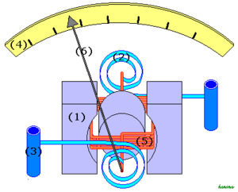
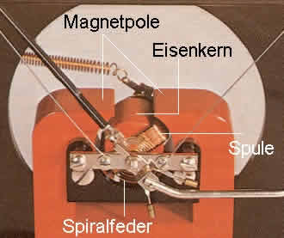
3. CẤU TẠO CHUNG CỦA ĐỒNG HỒ ĐO ĐiỆN
Gồm 2 phần: cơ cấu đo và mạch đo
CƠ CẤU ĐO
Các bộ phận của Ampe kế. 1: Nam châm. 2: Lò xo xoắn. 3: Chốt giữ lò xo. 4: Thước ( thang) hình cung. 5: Cuộn dây dẫn điện. 6: Kim.
Notes:
9

Slide 10
ĐỒNG HỒ ĐO VẠN NĂNG (V.O.M) - Kiểu 1
VOM ( volt ohm miliampere meter)
Kim chỉ
Vít chỉnh không
Núm chỉnh không của ôm kế
Mặt trước
Khóa chuyển mạch
Đầu đo chung COM
Đầu đo
Notes:
10

Slide 11
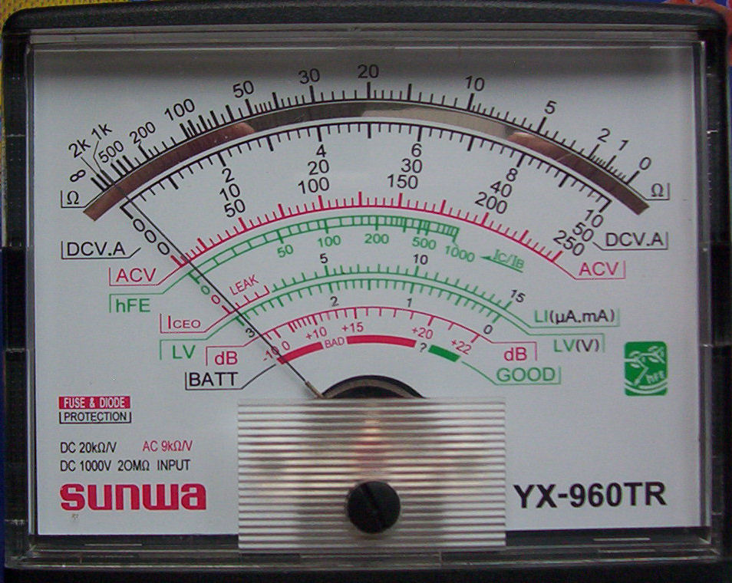
ĐỒNG HỒ ĐO VẠN NĂNG (V.O.M) - Kiểu 1
Thang giá trị điện trở
Thang giá trị điện áp (hiệu điện thế ) xoay chiều
Thang giá trị điện áp (hiệu điện thế) một chiều
Notes:
11

Slide 12
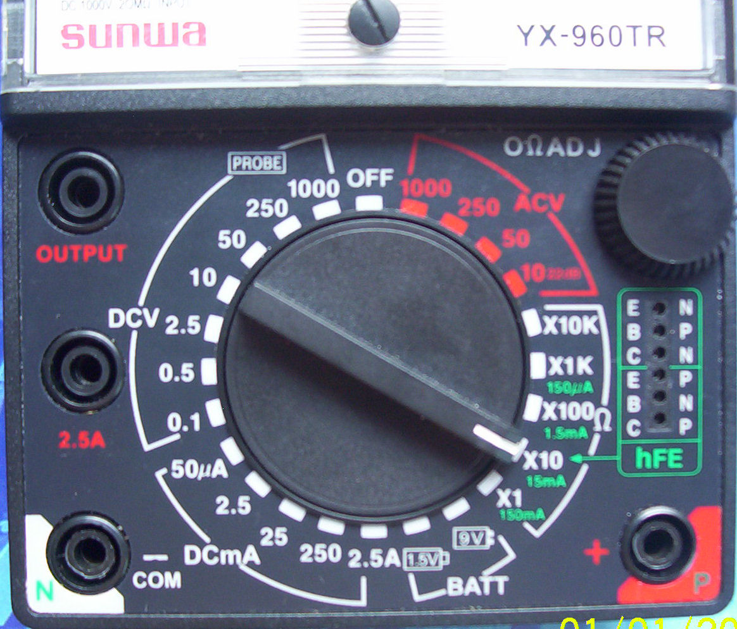
ĐỒNG HỒ ĐO VẠN NĂNG (V.O.M) - Kiểu 1
Thang đo điện áp xoay chiều
Thang đo điện áp một chiều
Thang đo điện trở
Lỗ cắm que đo màu đen (-)
Lỗ cắm que đo màu đỏ (+)
Notes:
12

Slide 13
ĐỒNG HỒ ĐO VẠN NĂNG (V.O.M) - Kiểu 2
Kim chỉ
Vít chỉnh không
Khóa chuyển mạch 1
Mặt trước
Khóa chuyển mạch 2
Đầu đo chung COM
Núm chỉnh không của ôm kế
Đầu đo (+) ( Cắm que đo màu đỏ )
Notes:
13

Slide 14

ĐỒNG HỒ VẠN NĂNG (VOM ) LOẠI CHỈ THỊ KIM, CÁC BẠN SỬ DỤNG NHƯ THẾ NÀO ?
Notes:
14

Slide 15
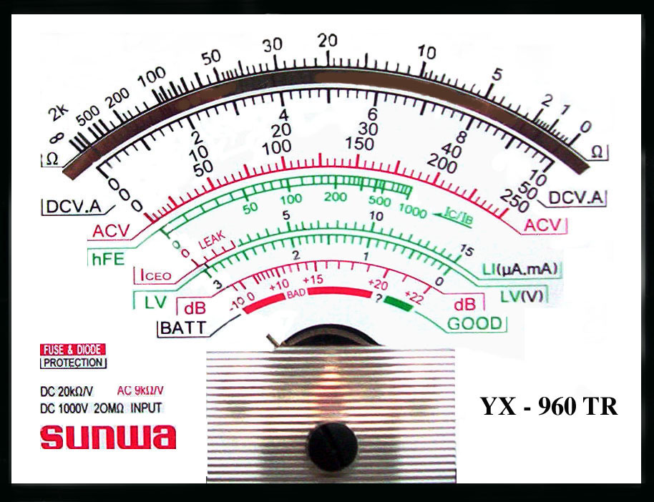
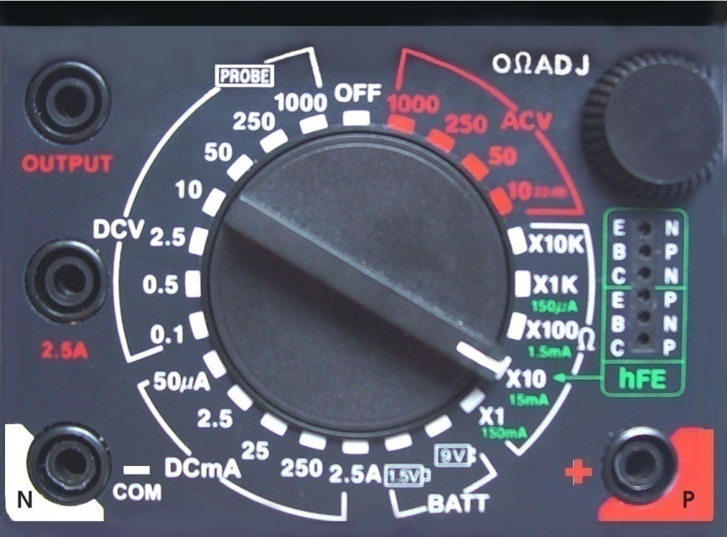
4. CÁCH SỬ DỤNG ĐO ĐỒNG HỒ V.O.M
a. Đo điện áp xoay chiều (AC)

Slide 16
4. CÁCH SỬ DỤNG ĐO ĐỒNG HỒ V.O.M
Nguyên tắc chung khi sử dụng đồng hồ đo VOM
Xác định vị trì cắm que đo và cắm que đo vào đồng hồ đo.
Xác định dòng điện, đại lượng cần đo và chỉnh núm vặn.
Ước lượng chỉ số chọn thang đo lớn hơn (không quá 3 lần).
Đưa que đo đến vị trí cần đo và đọc trị số.
Khị tạm ngưng hoặc thay đổi đại lượng đo phải tắt đồng hồ đo.

Slide 17
* Khi đo điện áp xoay chiều ta chuyển thang đo về các thang AC, để thang AC cao hơn một nấc (Nếu không biết khoảng điện áp thì phải đặt đồng hồ ở thang đo cao nhất rồi điều chỉnh về mức thấp dần)
Ví dụ: Nếu đo điện áp của mạng điện trong nhà AC 220V ta để thang AC 250V
Đọc trị số :
SỐ ĐO = SỐ ĐỌC ( số chỉ của kim) X ( THANG ĐO / VẠCH ĐỌC )
Ví dụ : Để thang đo 250 VAC ; Khi đọc trên thang đo 250 ta thấy kim chỉ 150 thì giá trị đo là :
SỐ ĐO (Giá trị đo) = 150 x 250 / 250 = 150 V

Slide 18
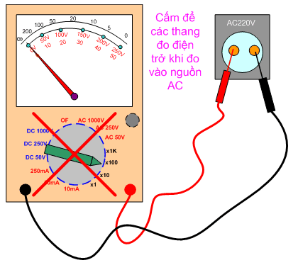
Chú ý – Cẩn thận :
* Tuyệt đối không để thang đo điện trở hay thang đo
dòng điện khi đo vào điện áp (Cả AC và DC)
* * Nếu nhầm đồng hồ sẽ bị hỏng ngay lập tức !!!
Để nhầm thang đo điện trở, đo vào nguồn AC, đồng hồ VOM sẽ hỏng các điện trở trong đồng hồ

Slide 19
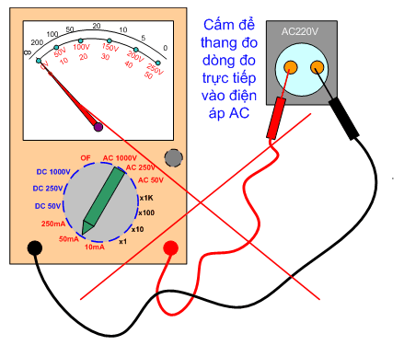
Chú ý – Cẩn thận :
Để nhầm thang đo dòng, đo vào nguồn AC
sẽ hỏng các điện trở trong đồng hồ

Slide 20
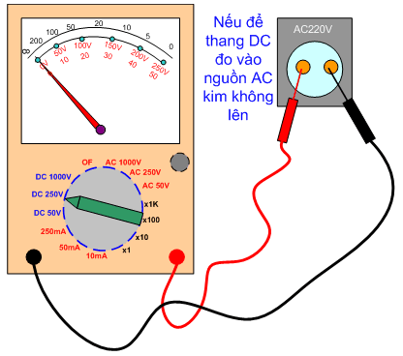
Chú ý – Cẩn thận :
Để thang DC đo áp AC thì kim đồng hồ không báo (không lên kim) tuy nhiên đồng hồ không hỏng

Slide 21
4. CÁCH SỬ DỤNG ĐỒNG HỒ VẠN NĂNG ( VOM)
b. Đo điện áp một chiều (DC)
Nguồn DC
6V
+
-

Slide 22
Đo điện áp một chiều DC bằng đồng hồ vạn năng :
- Khi đo điện áp một chiều DC, ta nhớ chuyển thang đo
về thang DC. Để thang đo cao hơn điện áp cần đo một nấc
- Khi đo ta đặt que đỏ vào cực dương (+) nguồn, que đen vào cực âm (-) nguồn.
Ví dụ : Nếu đo điện áp DC 6V thì ta để thang DC 10V
Đọc trị số :
SỐ ĐO = SỐ ĐỌC ( số chỉ của kim) X ( THANG ĐO / VẠCH ĐỌC )
Ví dụ : Để thang đo 10 VDC ; trên thang đo có 10 vạch khi đo ta thấy kim chi 6 vạch thì giá trị đo là :
Số đo = 6 x 10/10 = 6 V

Slide 23
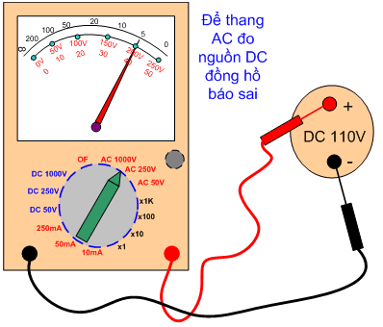
Chú ý :
* Trường hợp để sai thang đo :
Nếu ta để sai thang đo, khi đo áp một chiều nhưng ta để đồng hồ ở thang xoay chiều thì đồng hồ sẽ báo sai, thông thường giá trị báo sai cao gấp 2 lần giá trị thực của điện áp DC, tuy nhiên đồng hồ cũng không bị hỏng

Slide 24
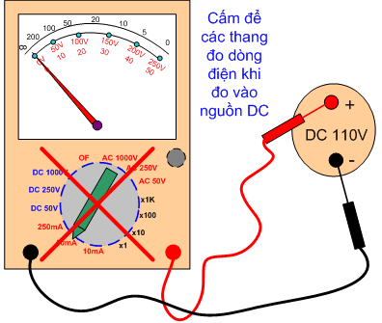
Chú ý – Cẩn thận :
* Tuyệt đối không để thang đo điện trở hay thang đo dòng điện khi đo vào điện áp (Cả AC và DC)
* * Nếu nhầm đồng hồ sẽ bị hỏng ngay lập tức !!!

Slide 25
4. CÁCH SỬ DỤNG ĐO ĐỒNG HỒ V.O.M
c. Đo dòng điện một chiều (DC)
+
k
Đ
-

Slide 26
Đo dòng điện một chiều DC bằng đồng hồ vạn năng:
- Khi đo dòng điện một chiều DC, ta nhớ chuyển thang đo về thang DC mA ( Để thang đo lớn nhất )
Khi đo ta đặt que đỏ vào cực dương (+) nguồn, que đen vào cực âm (-) nguồn ( Que đỏ nối về phía cực dương với vật cần đo dòng điện qua , que đen nối về phía cực âm của nguồn )
- Đọc trị số :
SỐ ĐO = SỐ ĐỌC ( số chỉ của kim) X ( THANG ĐO / VẠCH ĐỌC )
Ví dụ: Để thang đo 2.5DCmA ; trên thang đo có 10 khoảng chia , khi đọc ta thấy kim chỉ 6 vạch thì giá trị đo là :
Số đo = 6 x 2.5/10 = 1,5 mA

Slide 27
4. CÁCH SỬ DỤNG ĐỒNG HỒ VẠN NĂNG ( VOM)
d. Đo điện trở

Slide 28
Vina
ACV~
DCV⁻
500
500
250
250
50
50
10
10
2.5
2.5
X1K
1m
X100
10m
X10
100m
ĐO HiỆU ĐiỆN THẾ CỦA NGUỒN ĐiỆN
X1
0.5
DCA⁻

Slide 29
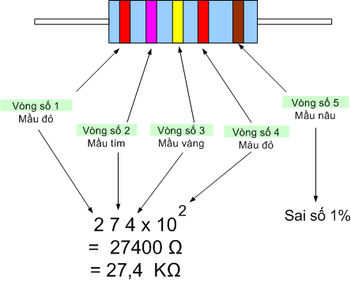
ACV~
DCV⁻
500
500
250
250
50
50
10
10
2.5
2.5
X1K
1m
X100
10m
ĐO ĐiỆN TRỞ
X10
100m
X1
0.5
DCA⁻

Slide 30
TÌM HiỂU THANG ĐO
Đo điện trở ,ta đọc số đo thang ôm
Đo hiệu điện thế dòng điện 1 chiều,ta đọc số đo thang DCV
Đo hiệu điện thế dòng điện xoay chiều,ta đọc số đo thang ACV
Đo cường độ dòng điện một chiều,ta đọc số đo thang DCA
ACV~
DCV⁻
TÌM HiỂU CÔNG TẮC XOAY
500
500
250
250
Đo điện trở có 4 giới hạn đo
50
50
10
10
Đo hiệu điện thế xoay chiều có 5 giới hạn đo
2.5
2.5
X1K
1m
Đo hiệu điện thế 1chiều có 5 giới hạn đo
10m
X100
X10
100m
Đo cường độ dòng điện 1chiều có 4 giới hạn đo
X1
0.5
DCA⁻

Slide 31
CÁCH ĐỌC SỐ ĐO
⬄KHI ĐO HiỆU ĐiỆN THẾ XOAY CHIỀU:
Bât công tắc xoay qua phần giới hạn đo phù hợp đọc thang đo tương ứng,chỉnh kim về vạch số 0
VD : Đo H Đ T trong mạng sinh hoạt.
Bật công tắc xoay ở giới hạn đo 220V
Đọc thang đo ACV: ta đọc được
U = 210V
ACV~
DCV⁻
500
500
250
250
50
50
10
10
2.5
2.5
Nếu GHD là 500V , Trên thang đo không có vạch 500V, ta phải chia lại thang đo khi đọc
X1K
1m
X100
10m
X10
100m
X1
0.5
DCA⁻

Slide 32
Đọc số đo Hiệu điện thế trong hình bên?
ACV~
DCV⁻
U = 230V
500
500
250
250
50
50
10
10
2.5
2.5
X1K
1m
X100
10m
X10
100m
X1
0.5
DCA⁻

Slide 33
⬄KHI ĐO HiỆU ĐiỆN THẾ MỘT CHIỀU:
Bât công tắc xoay qua phần giới hạn đo phù hợp đọc thang đo tương ứng, chỉnh kim về vạch 0
VD : Đo H Đ T bình ắc qui xe hon đa
Bật công tắc xoay ở giới hạn đo 50V
ACV~
DCV⁻
500
500
250
250
Đọc thang đo DCV: ta đọc được
U = 12V
50
50
10
10
VD2: Đo H Đ T nguồn gồm 1 Pin
Bật công tắc xoay ở giới hạn đo 2.5 V
2.5
2.5
X1K
1m
X100
10m
Đọc thang đo DCV: ta đọc được
U = 1,35V
X10
100m
X1
0.5
DCA⁻

Slide 34
ĐỌC SỐ ĐO H Đ T MỘT CHIỀU TRONG HÌNH BÊN ?
U = 6V
ACV~
DCV⁻
500
500
250
250
50
50
10
10
2.5
2.5
X1K
1m
X100
10m
X10
100m
X1
0.5
DCA⁻

Slide 35
ĐO CƯỜNG ĐỘ DÒNG ĐiỆN
VD: Đo cường độ dòng điện 1 chiều qua bóng đèn
Ta bật công tắc xoay qua 10mA,
Chỉnh kim về vạch số 0
ACV~
DCV⁻
Đọc thang đo DCA
500
500
250
250
Ta đọc được số đo 3,2 mA
50
50
10
10
2.5
2.5
X1K
1m
X100
10m
X10
100m
X1
0.5
DCA⁻

Slide 36
ĐO ĐiỆN TRỞ
Bật công tắc xoay qua phần đo điện trở ở giới hạn đo lớn nhất , rồi giảm dần
Ta chập que đo, chỉnh kim về số 0 trên thang ÔM về vị trí số 0 rồi đo
ACV~
DCV⁻
Đọc kết quả đo trên thang
500
500
250
250
50
50
10
10
VD: GH Đ ta để X1K
2.5
2.5
X1K
1m
Đọc được số đo trên thang ôm là 14k
10m
X100
X10
100m
X1
0.5
DCA⁻

Slide 37
Đọc số đo điện trở trong hình bên?
R = 1500
ACV~
DCV⁻
500
500
250
250
50
50
10
10
2.5
2.5
X1K
1m
X100
10m
X10
100m
X1
0.5
DCA⁻

Slide 38
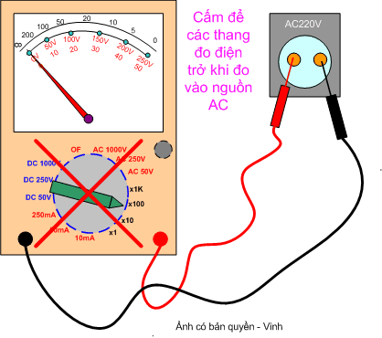
CHÚ Ý

Slide 39
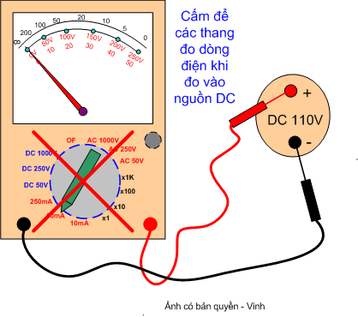
CHÚ Ý

Slide 40
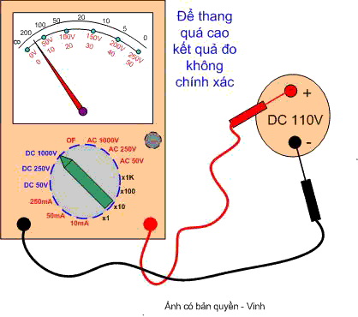
CHÚ Ý

Slide 41
ĐỌC TRỊ SỐ :
SỐ ĐO = SỐ ĐỌC ( số chỉ của kim) X THANG ĐO
Ví dụ: Khi đo điện trở, nếu để thang đo x 1k và kim chỉ vạch 54 thì giá trị điện trở là:
R = 54 x 1000 = 54000 Ohm
Chú ý:
Mạch đo phải ở trạng thái không có điện ( ngắt điện trước khi đo)
Điện trở khi đo phải tháo ra khỏi mạch điện
Không được chạm tay vào que đo.
Nếu để thang đo quá lớn, khi đo kim chỉ nhích lên một chút, như vậy khó đọc trị số và không chính xác, để đọc dễ dàng và chính xác hơn chúng ta di chuyển dần về thang đo nhỏ .

Slide 42
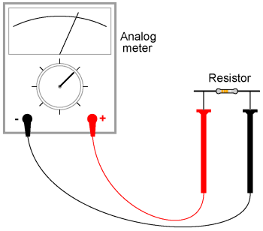
NGUYÊN TẮC CHUNG KHI ĐO ĐIỆN TRỞ
1. Điều chỉnh núm chỉnh 0
Chập mạch hai đầu que đo (nghĩa là điện trở đo bằng 0), nếu kim chưa chỉ về 0 thì cần phải xoay núm chỉnh 0 để kim chỉ về số 0 của thang đo.
Thao tác này cần được thực hiện cho mỗi lần đo.
2. Đo điện trở
Khi đo cần bắt đầu thang đo lớn nhất rồi giảm dần, cho đến khi nhận được kết quả đo thích hợp. Điều này tránh cho kim bị va đập mạnh.
Chọn thang R x 1k. Nối chập mạch hai đầu que đo và hiệu chỉnh để kim về 0. Lần lượt thực hiện đo các điện trở.
Không chạm tay vào các đầu kim đo hoặc các phần tử đo vì điện trở người gây sai số đo.
Notes:
42

Slide 43
Mình tóm tắt quy trình đo điện trở bằng đồng hồ vạn năng (VOM, AVO, …) như thế nào đây ?
Quy trình đo đện trở bằng VOM, AVO :
- Ước lượng giá trị điện trở cần đo.
- Xác định thang đo.
- Chỉnh kim ôm kế về 0 ( vạch số không)
- Tiến hành đo.
- Đọc và ghi kết quả đo

Slide 44
Tóm tắt cách sử dụng đồng hồ vạn năng (VOM)
Cách sử dụng đồng hồ vạn năng:
Chỉnh núm xoay về phần đại lượng cần đo ở thang đo cao nhất rồi giảm dần để tránh vượt quá giới hạn đo.
Chỉnh kim về vạch số 0 (không) trên thang đo.
Đọc số đo ở thang đo tương ứng với giới hạn đo phù hợp.
Khi đo điện trở, bật công tắc xoay về phần đo ohm, chập 2 đầu que đo, chỉnh kim về vạch số 0 trên thang ohm rồi đo ngay.

Slide 45
CHUẨN BỊ THỰC HÀNH TiẾT TiẾP THEO
1. Tìm hiểu các kí hiệu được ghi trên mặt đồng hồ.
2. Chức năng của đồng hồ đo: đo đại lượng gì?
3. Tìm hiểu đại lượng đo và thang đo.
4. Cấu tạo bên ngoài đồng hồ đo: các bộ phận chính và các núm điều chỉnh của đồng hồ.
5. Thực hành đo một số điện trở trên bảng thực hành.
Notes:
45

Slide 46


BÀI 4: CÔNG TƠ ĐIỆN
I.TÌM HIỂU VỀ CÔNG TƠ ĐIỆN
II.SƠ ĐỒ ĐẤU DÂY
III.NGUYÊN TẮC CÂN CHỈNH
IV.BÀI TẬP ỨNG DỤNG

Slide 47

I.TÌM HIỂU VỀ CÔNG TƠ ĐIỆN CẢM ỨNG:
1. Khái niệm:
Dụng cụ để đo đếm điện năng là công tơ điện, còn gọi là công tơ, máy đếm, điện kế .
Công tơ là dụng cụ đo tích hợp, tức là phải đồng thời phản ảnh được cả hai đại lượng, đại lượng thứ nhất là công suất tức thời P(t),đại lượng thứ hai là lũy kế điện năng từ thời điểm bắt đầu To đến thời điểm xét T.

Slide 48
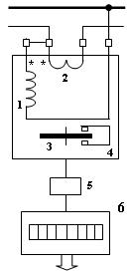

2.Cấu tạo và nguyên lý hoạt động:
Sơ đồ cấu tạo của công tơ điện
1. Cuộn điện áp;2.Cuộn dòng điện; 3.Đĩa nhôm quay; 4.Nam châm hãm;5.Hộp số ; 6.Bộ chỉ số

Slide 49
Công tơ được cấu tạo bởi hai cơ cấu:
Cơ cấu đo, thực hiện đo công suất :P(t) = U(t) I(t) cosj (t)
cơ cấu đếm, ghi lại (cộng dồn) điện năng ∆E(t), tính từ To đến T.
Cơ cấu đo là loại cảm ứng gồm các phần tử sau :
- Hai cuộn dây có lõi thép, một là cuộn điện áp dây nhỏ, nhiều vòng, trở kháng lớn, đặt vào điện áp U(t) và hai là cuộn dòng điện dây to, ít vòng, trở kháng rất nhỏ, nối tiếp trong mạch dòng điện I(t).
- Một đĩa nhôm quay chịu tác động của từ trường hai cuộn dòng và áp.
- Một nam châm vĩnh cửu tác động lên đĩa nhôm để tạo ra mômen hãm khi đĩa nhôm quay.

Slide 50
Mômen quay do U(t) và I(t) tác động lên đĩa nhôm tỷ lệ với U(t), I(t) và cosj (t) :
M = kqU(t) I(t) cosj (t) = kq P(t)
Mômen hãm tỷ lệ với tốc độ quay của đĩa nhôm :Mh = kh n
Từ đó, đĩa quay đều khi mômen được cân bằng :kq P(t) = kh n →P(t) = n kh / kq = k n
Trong khoảng ∆t, ta có :P(t) . ∆t = k n ∆t → ∆E(t) = k ∆N(t)
∆N(t) :số vòng quay của đĩa nhôm trong khoảng ∆t
Như vậy, đếm được số vòng quay của đĩa, sẽ tính được điện năng tiêu thụ :
E = k N
E : điện năng tiêu thụ trong thời đoạn To-T
N : số vòng đĩa nhôm quay trong thời đoạn To-T
k : hằng số máy đếm

Slide 51
Cơ cấu đếm là hệ thống bánh răng xe thập phân, còn gọi là bộ chỉ số. Mỗi bánh xe có mười số và một vấu. Bánh xe bên phải quay hết một vòng (mười số) sẽ kéo bánh xe bên trái đi một vấu (một số). Số bánh xe bằng số con số có nghĩa của phép đo. Ghép nối giữa bộ chỉ số và trục quay là hệ bánh răng để qui đổi hằng số k về đơn vị, gọi là hộp số.

Slide 52
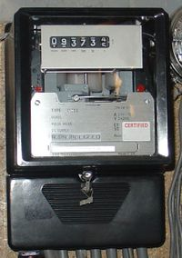
MỘT SỐ LOẠI CÔNG TƠ ĐIỆN

Slide 53
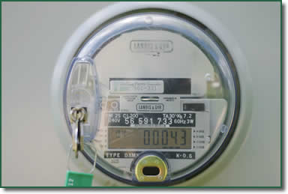

Slide 54
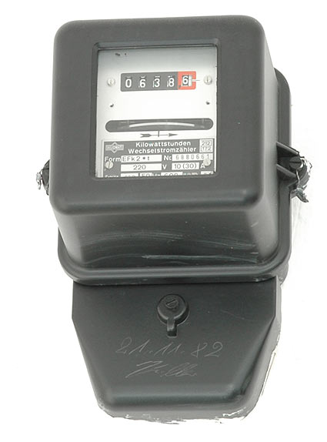

Slide 55
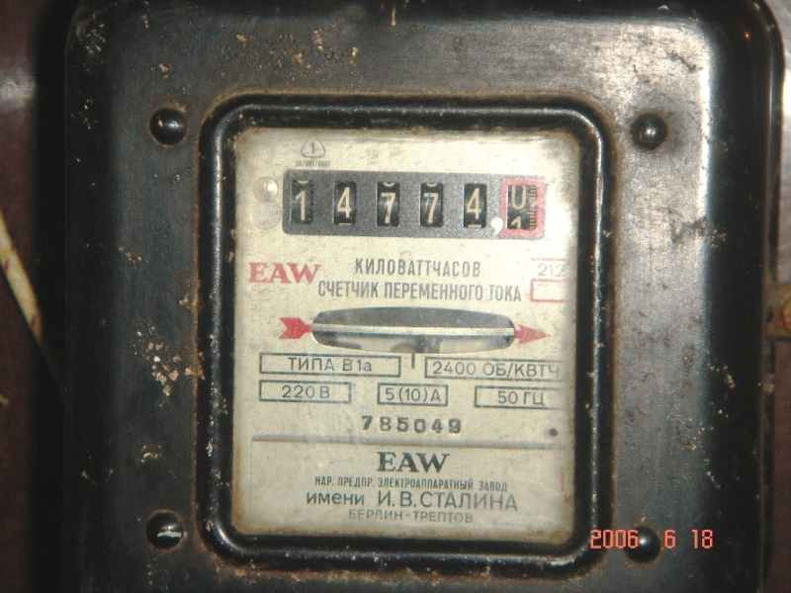

Slide 56
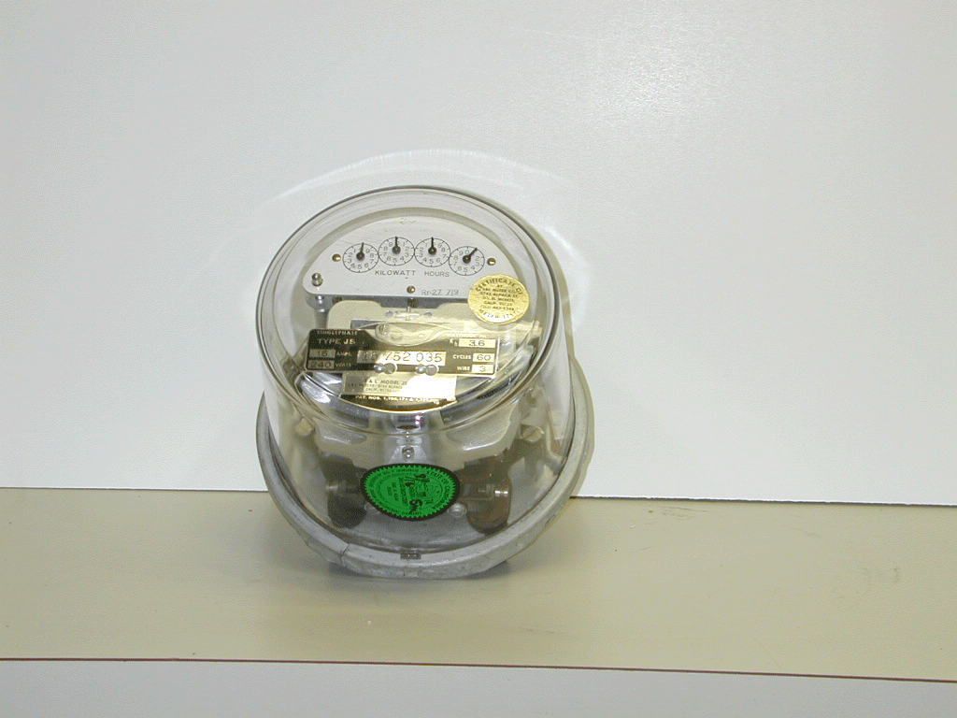

Slide 57
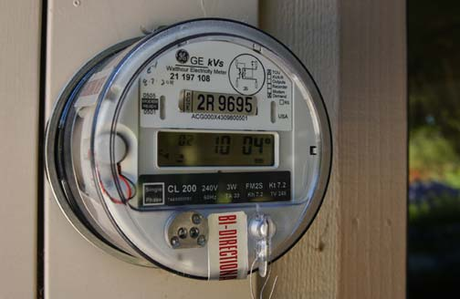

Slide 58
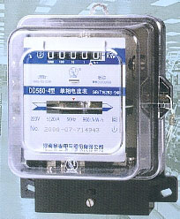

Slide 59
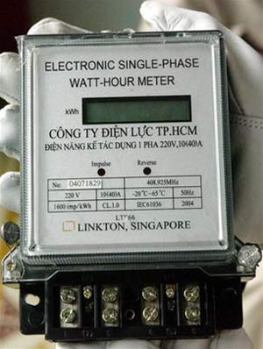

Slide 60
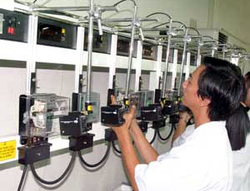

Slide 61
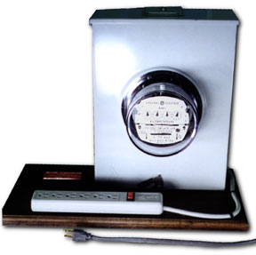

Slide 62
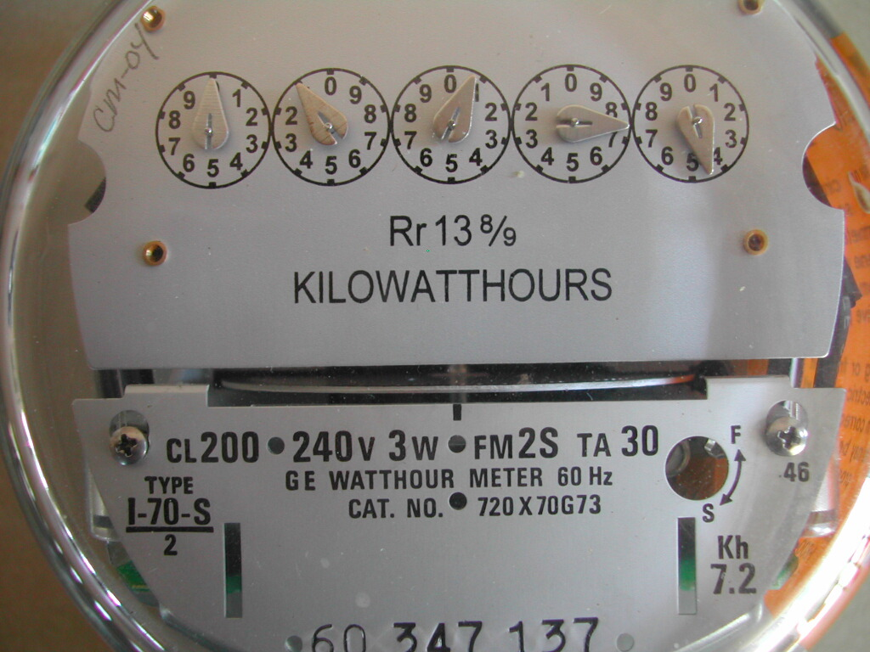

Slide 63
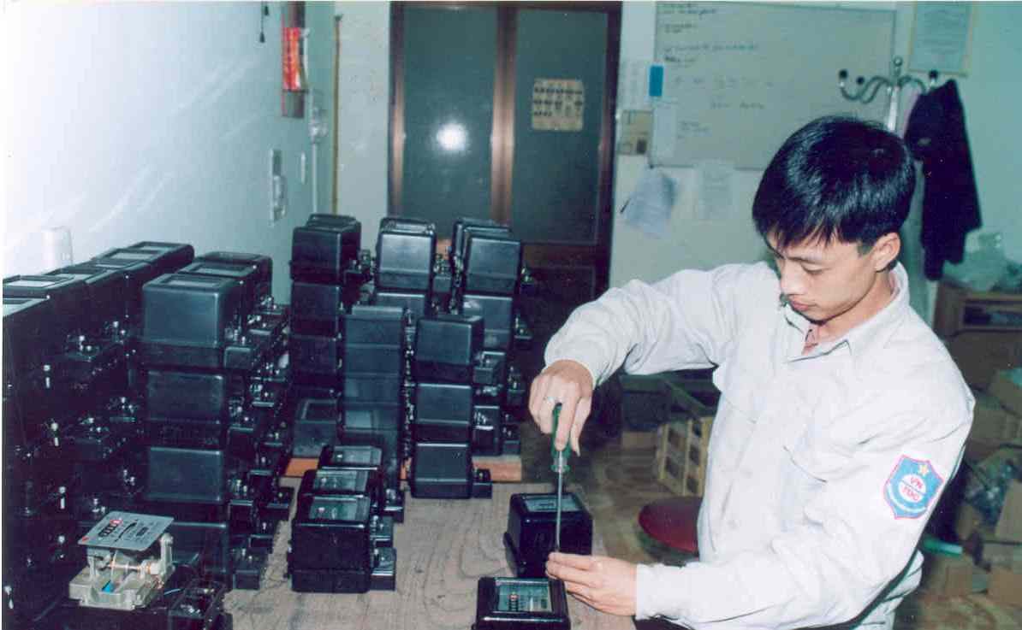

Slide 64
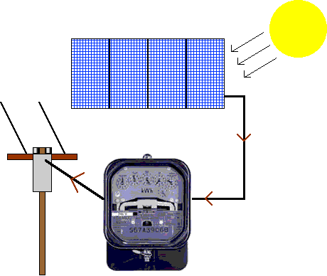

Slide 65
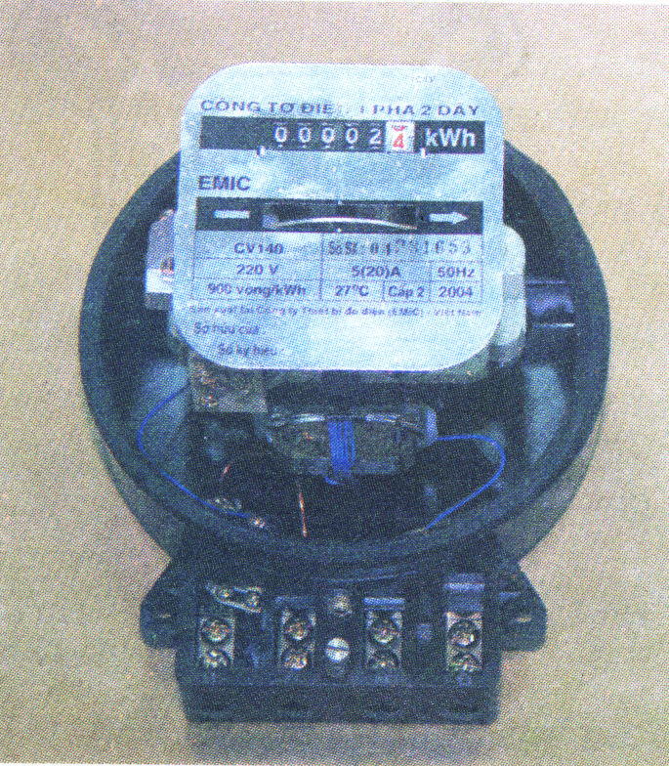
II.SƠ ĐỒ ĐẤU DÂY CÔNG TƠ
L
L
N
~
~
❑
❑

Slide 66

III.BÀI TẬP
1.Hãy giải thích ý nghĩa các kí hiệu ghi trên bề mặt công tơ?

Slide 67
TT | Kí hiệu | Ý nghĩa
1 | CV 140 | C: ……………………………………….. V: ……………………………………….. 1: ………………………………………. 4: ………………………………………. 0: ………………………………………..
2 | 220V | ………………………………………….
3 | 5/20A | 5A: ……………………………............. 20A: …………………………………….
4 | 900vòng/ kwh | ……………………………………………………………………
5 | Cấp 2 | …………………………………
6 | 50Hz | …………………………………
Một pha 2 dây
Điện áp làm việc của công tơ
Hình dáng tròn
Công tơ
Việt Nam
Quá tải 400%
Dòng điện bình thường
Dòng điện quá tải
Là hằng số công tơ: 900Vòng quay của đĩa nhôm tương ứng với 1kWh
Sai số của công tơ là 2%
Tần số dòng điện là 50 Hz

Slide 68
Bài tập 2:
Tính điện năng tiêu thụ trong tháng 9 của nhà em. Biết số chỉ công tơ tháng 8 là 2552; số chỉ công tơ tháng 9 là 2672 ?
Hãy khoanh vào chữ cái đứng trước câu trã lời em cho là đúng:
A. 80kwh
B. 100kwh
C. 120kwh
D. 140kwh

Slide 69
Bài tập 3:
Hãy xác định công suất điện của tivi. Biết rằng sau khi mở tivi, quan sát đĩa công tơ và bấm giờ được số liệu sau: sau thời gian t = 50 giây, đĩa nhôm của công tơ quay 1 vòng. Biết rằng hằng số công tơ 900 vòng/kwh.
Hãy khoanh vào chữ cái đứng trước câu trã lời em cho là đúng:
A. 40W
B. 60W
C.80W
D. 100W
Bài giải
Ứng với mỗi vòng quay của đĩa, điện năng tiêu thụ của tivi là:
A = 1kWh : 900 = 3.600.000(Ws) : 900 = 4000(Ws)
Công suất tivi là: P = A : t = 4000(Ws) : 50(s) = 80(W)

Slide 70

Bài tập 4:
Dùng một công tơ 200V có hằng số công tơ 600 vòng/kWh để đo điện năng tiêu thụ của một bong đèn 220V – 100W, quan sát đĩa công tơ và bấm giờ được số liệu sau: sau thời gian t = 80 giây, đĩa nhôm quay được 1 vòng. Hãy xác định công tơ chạy đúng hay sai?
Bài giải
Điện năng tiêu thụ ứng với mỗi vòng quay của công tơ là:
A = 1(kWh) : 600 = 3.600.000(Ws) : 600 = 6.000(Ws).
Nếu công tơ chạy đúng, với bóng đèn có công suất P = 100W, thời gian quay 1 vòng của đĩa nhôm là:
t = A : P = 6.000(Ws) : 100(W) = 60(s).
Vậy công tơ chạy chậm.

Slide 71
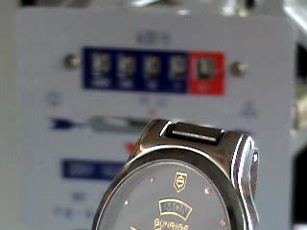
IV. CÂN CHỈNH CÔNG TƠ ĐIỆN
Bước 1: kiểm tra công tơ chạy đúng hay sai.

Slide 72
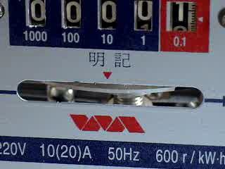
IV. CÂN CHỈNH CÔNG TƠ ĐIỆN
Bước 2: kiểm tra công tơ ở chế độ không tải.

Slide 73
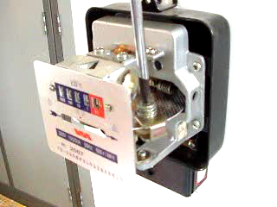
IV. CÂN CHỈNH CÔNG TƠ ĐIỆN
Bước 3: kiểm tra công tơ ở chế độ có tải.

